Slide 1

LECCIONES DE PROGRAMACION INTERMEDIAS
Sensor Infrarojo

Slide 2
Objetivos
Aprenda a usar el Sensor Infrarrojo
Aprenda a hacer un sistema de control remoto y un programa que siga la baliza.
Aprenda a usar el Sensor Infrarrojo en sus tres principales modos
Conozca las limitaciones del Sensor Infrarrojo
Prerrequisitos: Bloque Interruptor, Bucle, Comparar y Matemáticas

Slide 3
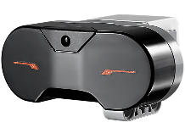
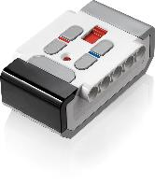
¿Qué hace el Sensor Infrarrojo?
Mide la proximidad de la baliza o algún objeto
Mide el ángulo de la baliza con respecto al sensor
Mide que botón es presionado en el control remoto.
La Baliza/Remoto se puede poner en 1 de sus 4 canales. El Sensor Infrarrojo se debe programar en el mismo canal. Esto permite usar múltiples remotos en la misma habitación
Sensor Infrarrojo
Baliza/Remoto

Slide 4
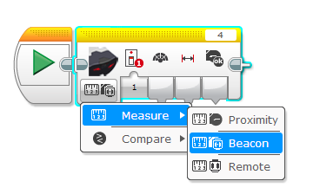
Tres Modos de Uso
Funciona hasta 70 cm (expresadas como 100 unidades)
Modo de Proximidad
Entrega un tipo de unidad indefinido llamado Proximidad (no pulgadas ni centímetros)
Modo Baliza
Entrega la posición (ángulo) y distancia de la Baliza. La posición no es en grados.
Modo Remoto
Detecta que botón es presionado en el control.
Usaremos los tres modos en esta lección.
El bloque del Sensor Infrarrojo se encuentra en la pestaña amarilla

Slide 5
Desafíos
Para aprender a usar el Sensor Infrarrojo deberá completar tres desafíos:
Desafío 1: Crea un control remoto para que el robot realice diferentes acciones dependiendo del botón que presione en el control remoto
Desafío 2: Seguidor de Baliza proporcional: El robot deberá moverse a donde sea que la Baliza se encuentre, usando proximidad y posición
Desafío 3: Compruebe la precisión del Sensor Infrarrojo al medir distancias

Slide 6
Pseudocódigo/Pistas
Desafio | Pseudocódigo/Pistas
Control Remoto | Ejecute diferentes acciones dependiendo que botón sea presionado usando el canal 1
Seguido de Baliza Proporcional | Si el robot esta a <15 de proximidad de la Baliza, retroceda Si el robot esta a >15 de proximidad de la Baliza, avance Utilice control proporcional para ajustar la dirección respecto a la posición de la Baliza Nota: Control Proporcional se encuentra en las lecciones Avanzadas de EV3Lessons.com
Precisión de Proximidad | Mida distancia con Ultrasónico y proximidad con Infrarrojo (use la aplicación Port View de su bloque EV3). Compare medidas de diferentes distancias en diferentes materiales.

Slide 7
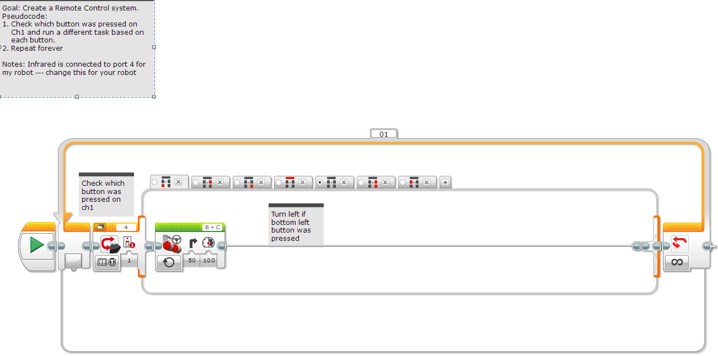
Solución: Control Remoto
Asegúrese de poner su control remoto en el canal 1 usando el interruptor de su remoto

Slide 8
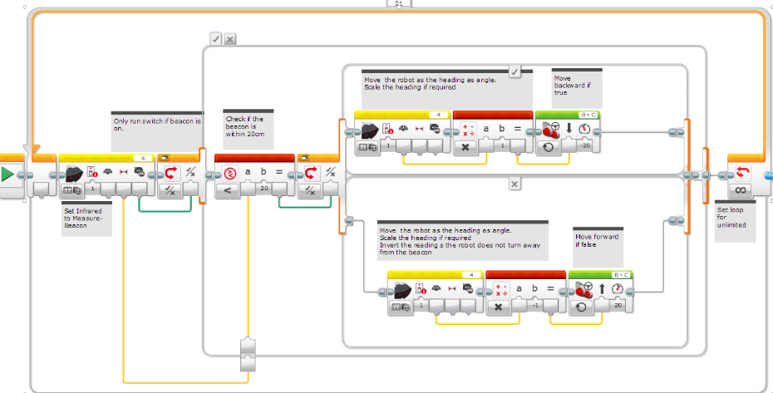
Solución: Seguidor de Baliza

Slide 9
Desafío 3: Comparación de Sensores
Superficie | Distancia desde la superficie | Medida Ultrasónica | Medida Infrarroja
Aluminio | 10CM
Madera | 10CM
Papel Negro | 10 CM
Vidrio | 10 CM
Papel Blanco | 10 CM
Instrucciones:
Sostenga cada sensor 10CM separados del material y revise las lecturas de Port View
Intenta en superficies reflectantes y no reflectantes
Lección:
Las lecturas del Sensor Infrarrojo se basan en la luz reflejada. No será tan preciso para determinar la distancia de un objeto como el Sensor Ultrasónico.

Slide 10
Guía de Debate
¿Cuales son los modos del Sensor Infrarrojo?
R: Proximidad, Baliza y Remoto
¿Puede el sensor infrarrojo medir distancia?
Sí, pero sin precisión, pues se basa en la reflexión de la luz infrarroja y el material que la reflecte.

Slide 11
Siguientes Pasos
Consulte la lección Avanzada del Sensor Infrarrojo.
Consulte la lección Avanzada de Control Proporcional.

Slide 12
Créditos
Este tutorial fue creado por Sanjay Seshan y Arvind Seshan
Mas lecciones disponibles en www.ev3lessons.com
Traducido por David Daniel Galván Medrano
This work is licensed under a Creative Commons Attribution-NonCommercial-ShareAlike 4.0 International License.

